Slide 1
SUNA V 1.1
Funcionalidades y modalidades de carga.
10 de Febrero de 2019

Slide 2
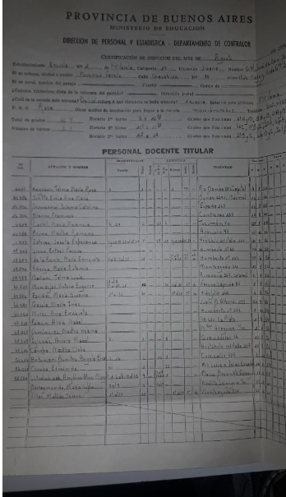
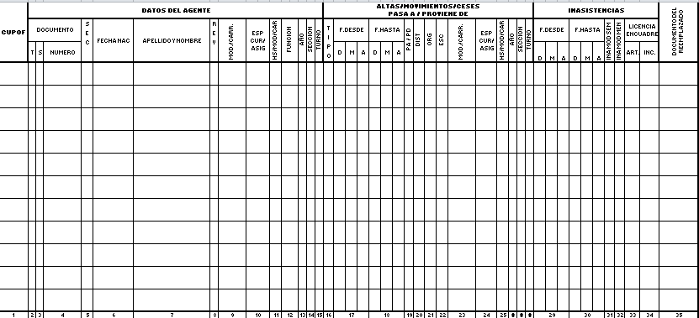
Planilla Contralor
PLANILLA DE CARGA 1955
PLANILLA PROCESO ACTUAL
La planilla de contralor es un instrumento que permite certificar los servicios de los agentes en los diferentes establecimientos. En ella se incluye el estado de toda la planta funcional aun cuando no se producen novedades. El control es manual y se repiten en varias ocasiones datos que no fueron impactados en el sistema de liquidaciones en el periodo informado.

Slide 3
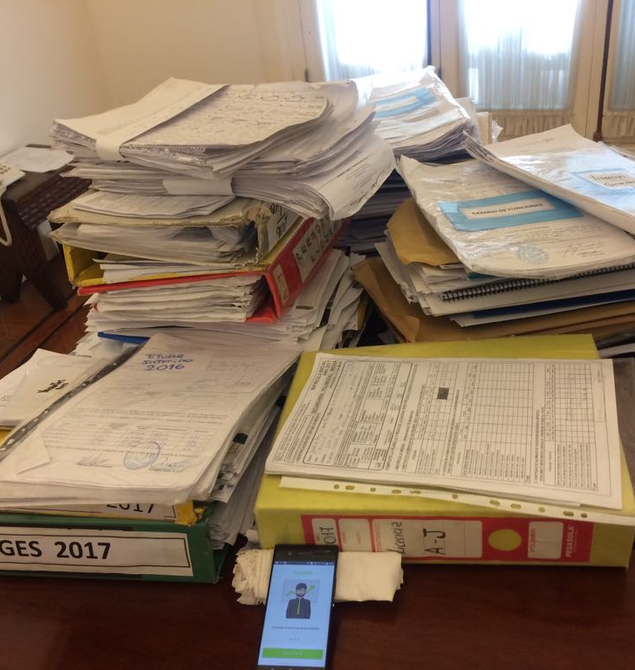
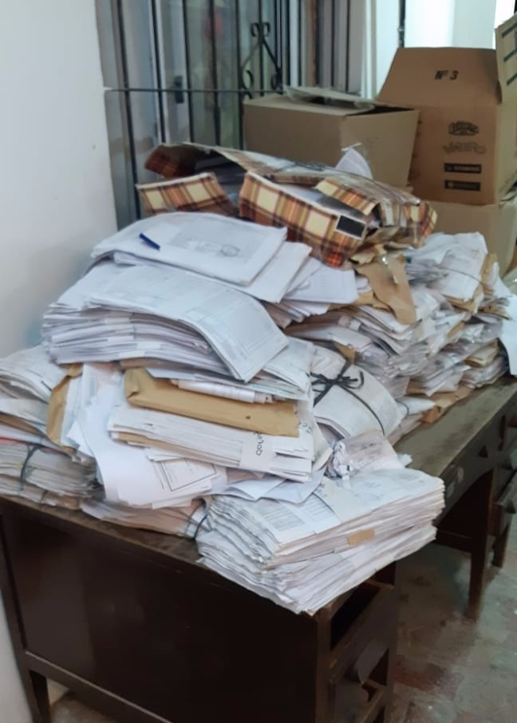
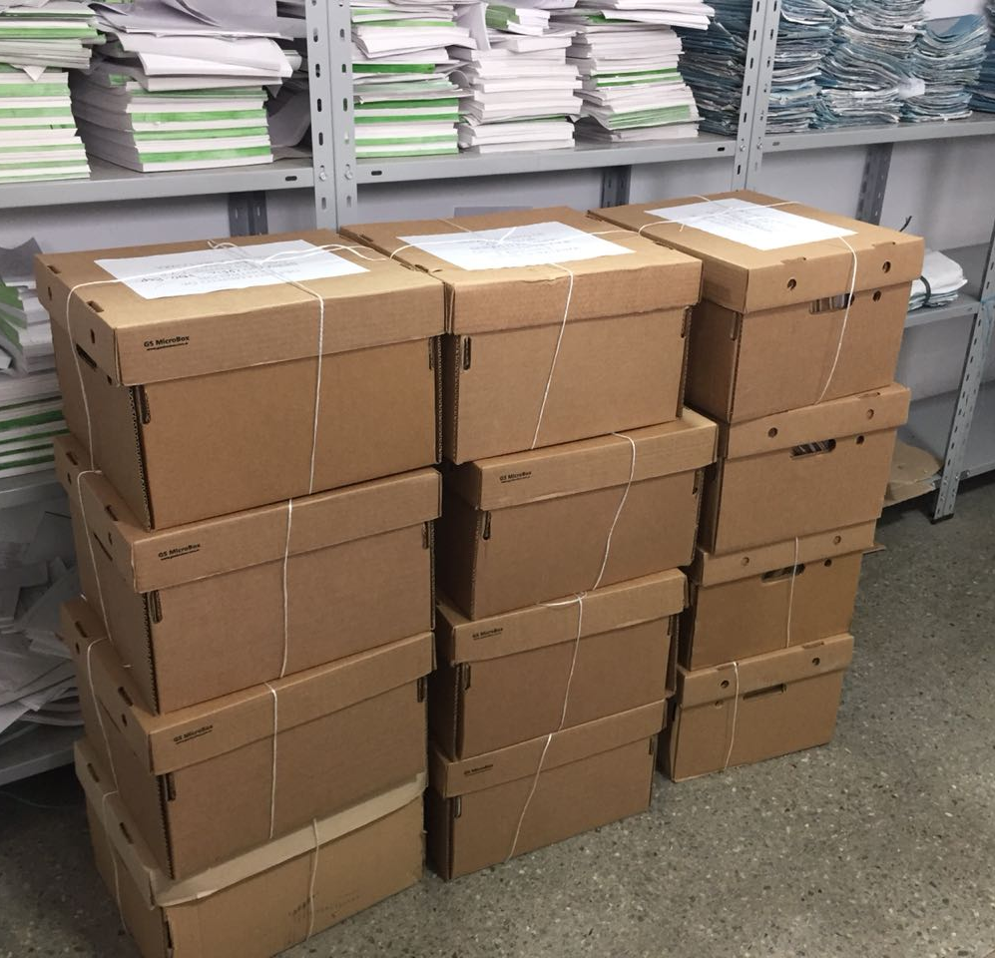
Circuito actual Papelizado
CARGA PAPEL EN ESCUELAS
SEDES DESCENTRALIZADAS
SEDE CENTRAL
Planillas
ESCUELA TÉCNICA N° 1 JOSÉ C PAZ (6 meses)
RECEPCIÓN DE PLANILLAS DE JUNIO
CONSEJO ESCOLAR DE GRAL. RODRIGUEZ
ACUMULACIÓN DE CONTRALORES
DIR. CONTRALORES DOCENTES
SEDE CENTRAL

Slide 4
Que es SUNA??
Beneficios de SUNA
Integración de Datos
Reducción de tiempos de Registro.
Acelera el registro Sistema de Liquidación
Da visibilidad de estados de cada novedad.
Registro de solicitudes de cobertura en línea.
Permite visualizar la planta funcional on line
Simplifica la carga registrando solo las novedades
Elimina traslados para entrega de planillas.
Es una Herramienta que permite registrar los cambios en las diferentes situaciones de los agentes en los puestos disponibles con el objeto de transformar el proceso a través de la tecnología brindando celeridad y precisión en la carga de datos que impactan en las designaciones y cobro de haberes. .

Slide 5
Escenarios de Carga SUNA / HOST durante la Transición
Carga Digital Completa
La escuela carga la totalidad de las novedades en SUNA. No debe tomar acciones adicionales, exceptuando al establecimiento del envío de la planilla en formato papel.
El establecimiento no completa la carga total de las novedades. En este caso solo envía la planilla papel con las novedades que no pudo cargar.
Probables causas:
SAD no completa el circuito en SUNA y el equipo de conducción no puede efectuar la toma de posesión. (Designaciones)
Inconsistencias de datos, no encuentra la secuencia para grabar la novedad.
No sabe utilizar el sistema para la carga puntual de alguna novedad.
Carga Digital Parcial
No Accede al sistema
La escuela no carga nada en SUNA, envía contralor papel con novedades hasta 30/04/19 que finaliza el proceso mixto de carga.
IMPORTANTE
Si detectan errores en HOST deben crear una novedad de Rectificación de Datos y agregar en observaciones los datos a corregir.
Los errores en PDD hasta la automatización la carga el equipo de conducción.
Las altas y ceses los deben reflejar los equipo de conducción hasta la actualización automática de datos.

Slide 6
Integraciones
Roles incluidos para ingreso y control de novedades en flujos.
Soporte de datos digital con integración de datos.
Secretarias de Asuntos Docentes.
Escuela
Consejos Escolares
Contralores Docente y Administrativo
Tribunal
Inspección General
Jubilaciones
DIEGEP
SUNA
PDD
SISTEMA LICENCIAS
HOST
POF / CUPOF
Carga automática progresiva de novedades
Etapas Posteriores

Slide 7
Funcionalidades Incluidas en la V1.1
Funcionalidades Incluidas SUNA V1.1
Carga de Novedades de Agentes (11/02/19)
Se habilitaron todos los circuitos de carga de novedades incluyendo MAD, Titular Interino y Acrecentamiento de Planta.
Licencias Medicas (27/02/19)
Integración con sistema de licencias (11/02/19)
Carga automática en Host de la secuencia validada por el equipo de conducción . Se pospone una semana para revisar comportamiento de la automatización con carga real de novedades reales. La novedad automática va a contralor para revisión y posterior envío a HOST, a partir del 27/02/19 va directo a HOST una vez aprobada la licencia por el director.
Carga de Solicitud de cobertura asociado a la licencia (11/02/19)
Trazabilidad de la novedad desde el pedido de licencia hasta el cese del suplente. (11/02/19)
Licencias No Medicas
Se incorporan a SUNA de acuerdo a como se vayan incorporando al sistema. La automatización de la carga en HOST se realizara en forma Gradual
Excepciones
Anexos: Se comunicara que los anexos seguirán en planilla papel. Se debe resolver un problema de visualización.
Programas
En marzo se exceptúa la carga digital de acciones estatutarias (Reubicación y destino definitivo) por el volumen que presenta y el escaso tiempo de utilización del sistema.

Slide 8

Importante

